Slide 1
Projet ARSL
2ème réunion – 14/11/2019

Slide 2
Présentation de votre site web / application

Slide 3
Le site web
Le site web reprendra les aspects graphiques de celui de l’ARSL actuel
Couleurs : Bleu, Orange, Noir, Blanc
Mêmes polices et écritures
Les lieux d’accueil et de prestations apparaîtront sur une carte, et les informations sur ces lieux pourront être consultées
Le numéro 115 sera mis en avant
Les alertes (grand froid, canicule…) pourront être signalées au public
Un bouton en haut à droite du site permettra de se connecter à l’application
Le site web sera accessible en plusieurs langues

Slide 4
L’application
Le contenu affiché dépendra de l’utilisateur (bénévole de maraudes, ARSL, responsable de maraudes, associations...)
Différentes catégories seront disponibles
La gestion des formulaires et des rapports de maraudes
La gestion des bénévoles et des effectifs
La gestion des prestations
La gestion des messages et des alertes
D’autres fonctionnalités…

Slide 5
Qui utilisera l’application ?
L’ARSL (SIAO)
- Recevoir et communiquer les infos/alertes (grand froid, canicule…) venant de l’État
- Consulter l’historique des maraudes effectuées par les associations
- Consulter les statistiques et les rapports des maraudes et les envoyer à l’État
- Attribuer des droits aux associations

Slide 6
Qui utilisera l’application ?
Les associations
- Gérer les effectifs de bénévoles
- Renseigner les lieux de services avec leurs horaires, les prestations disponibles (nourriture, vêtements, logements…)
- Créer des groupes de maraudes
- Attribuer des droits aux bénévoles responsables des maraudes.
- Renseigner les trajets à effectuer lors des maraudes.

Slide 7
Qui utilisera l’application ?
Les maraudeurs
- Remplir des formulaires, en renseignant des informations spécifiques sur les personnes rencontrées (nom, prénom, situation familiale, problèmes de santé, hébergement…)
- Renseigner sa position pour les membres des maraudes
- Voir où sont les autres membres de la maraude en cours.
Le responsable de la maraude
- Envoyer un rapport contenant tous les formulaires, avec des commentaires si besoin, à l’ARSL et/ou aux associations

Slide 8
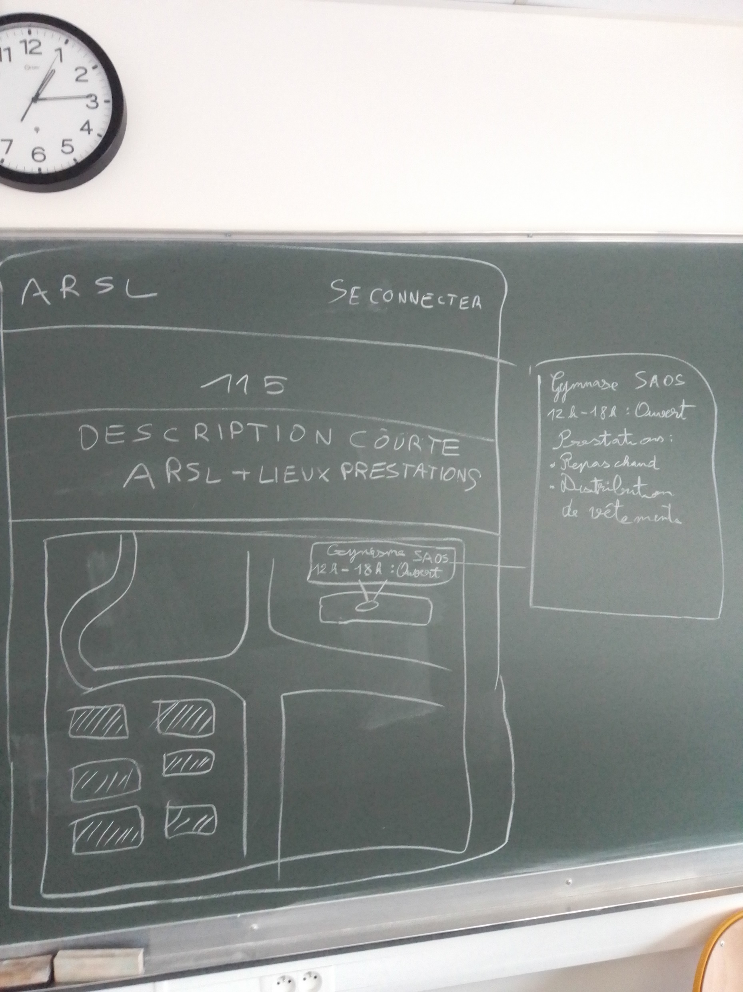
Interface du site web

Slide 9
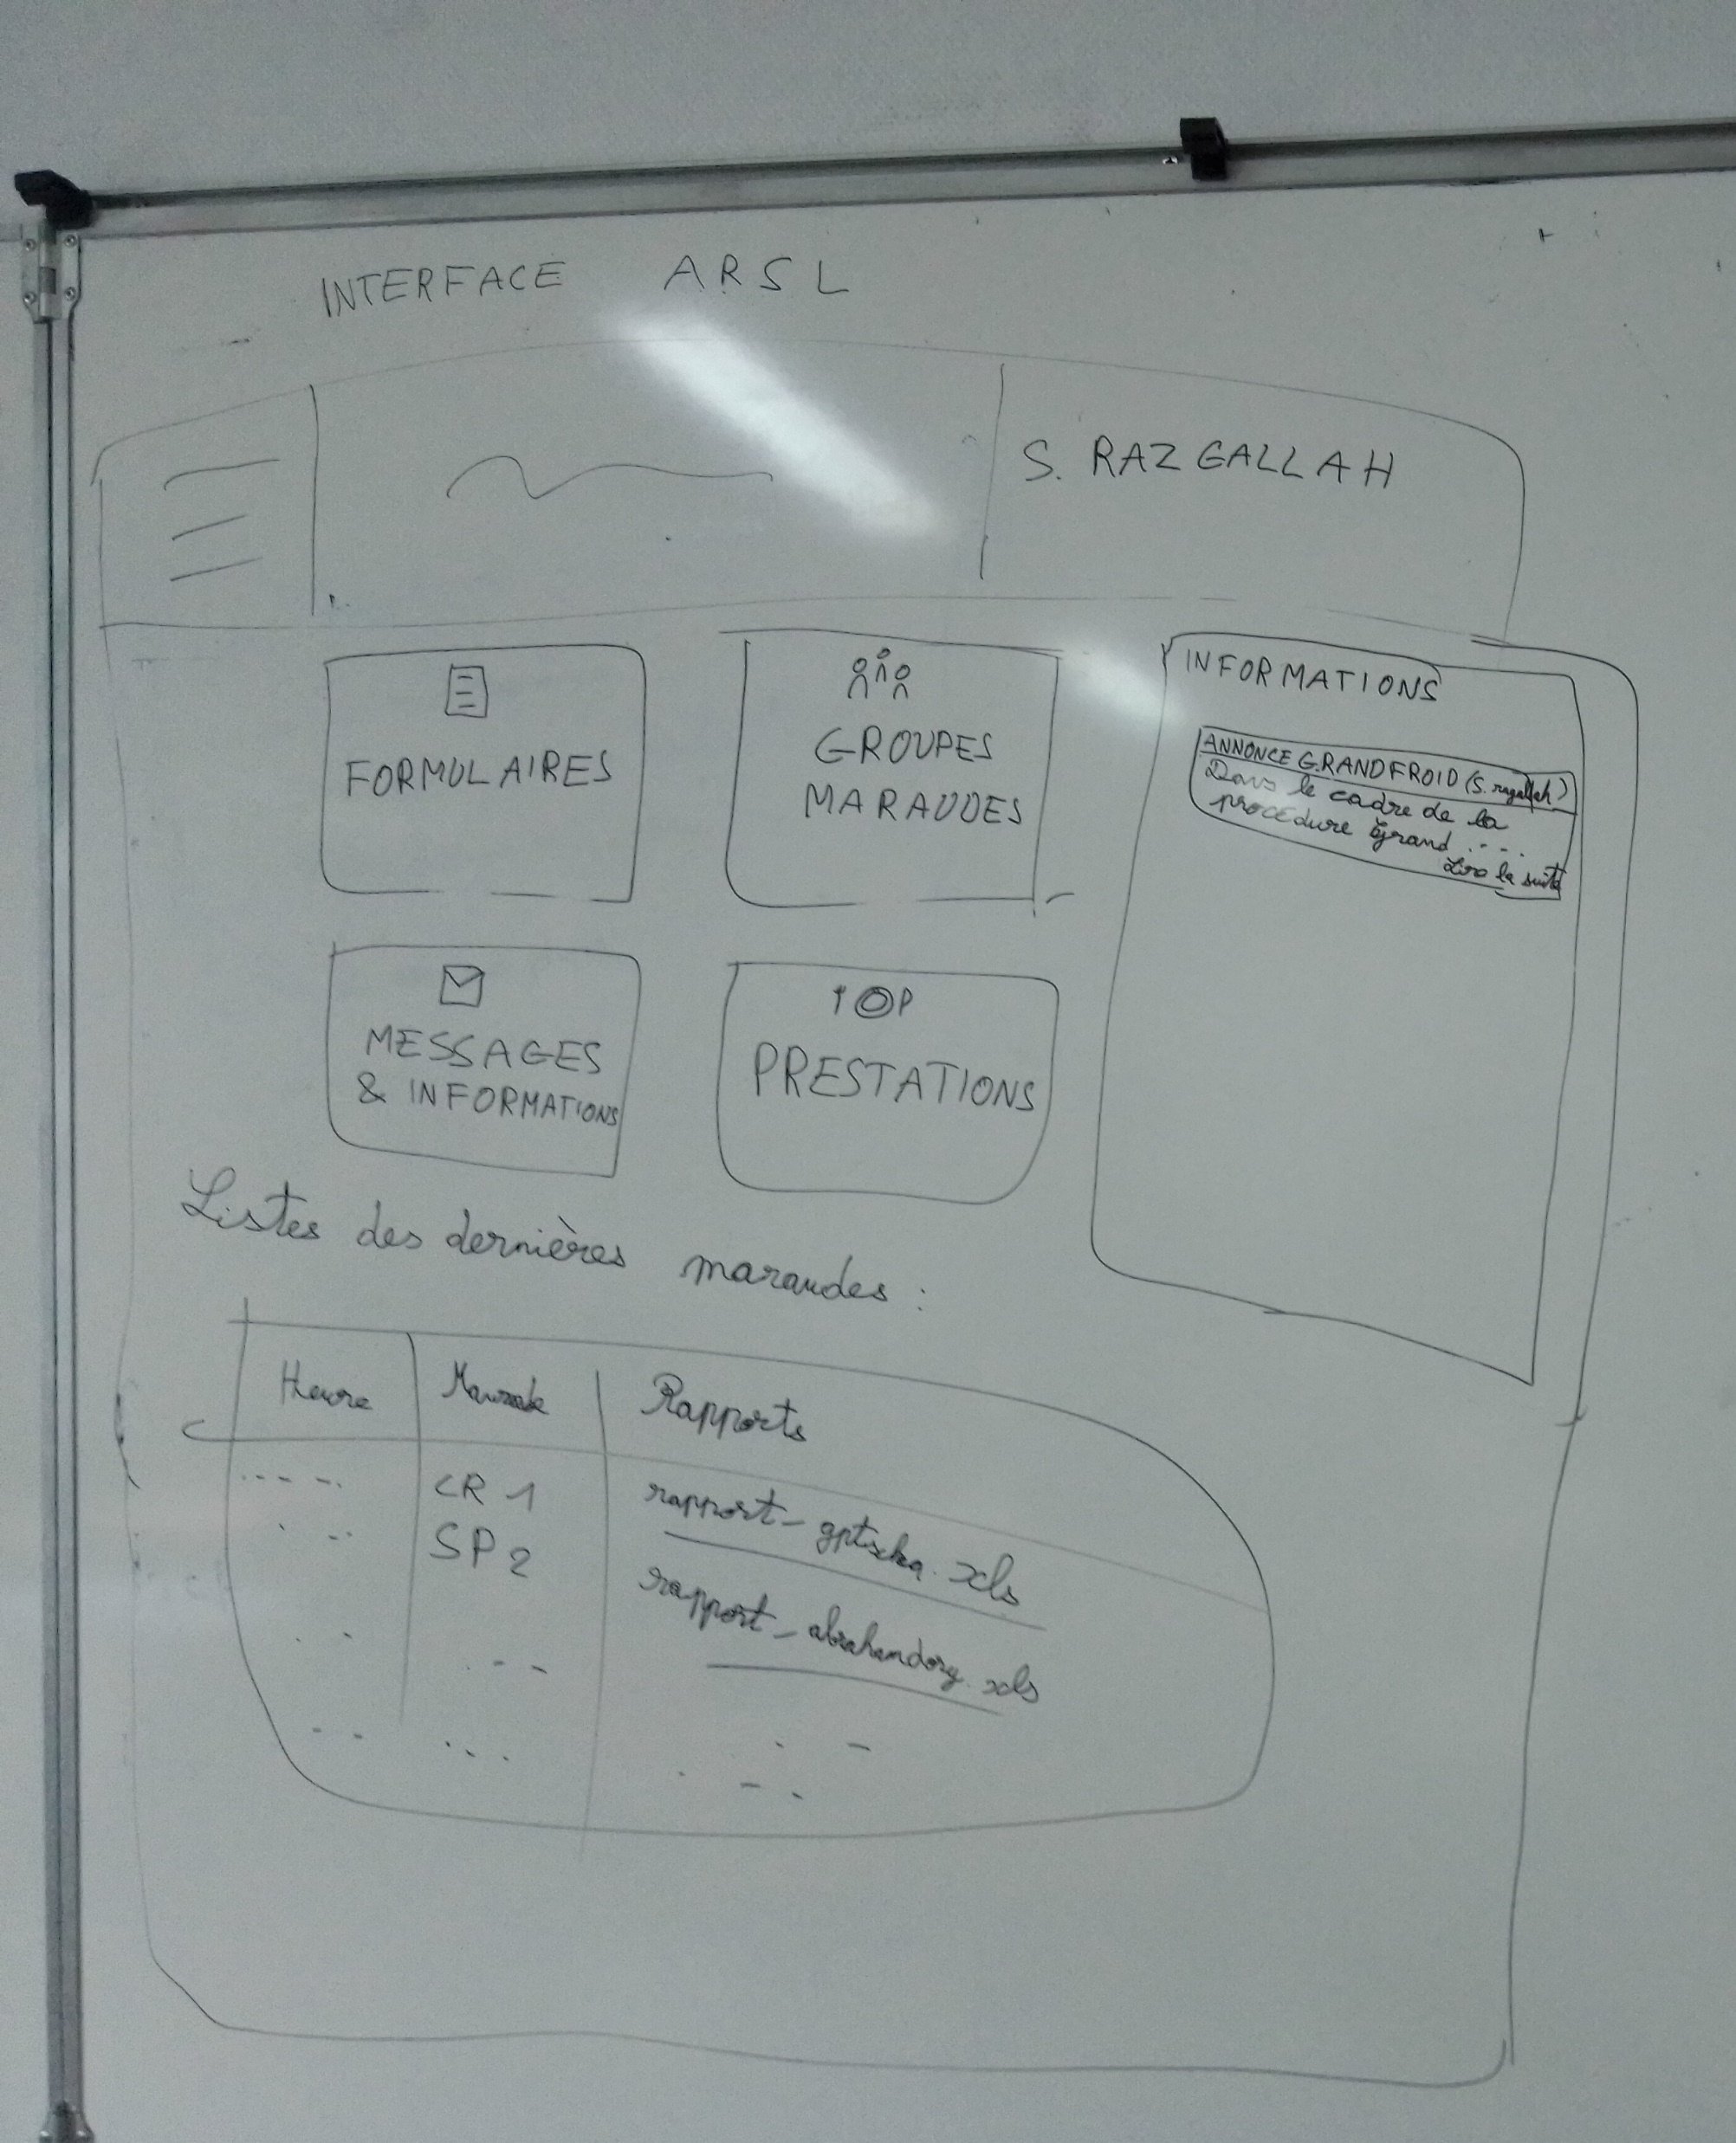
Interface de l’application pour l’ARSL

Slide 10
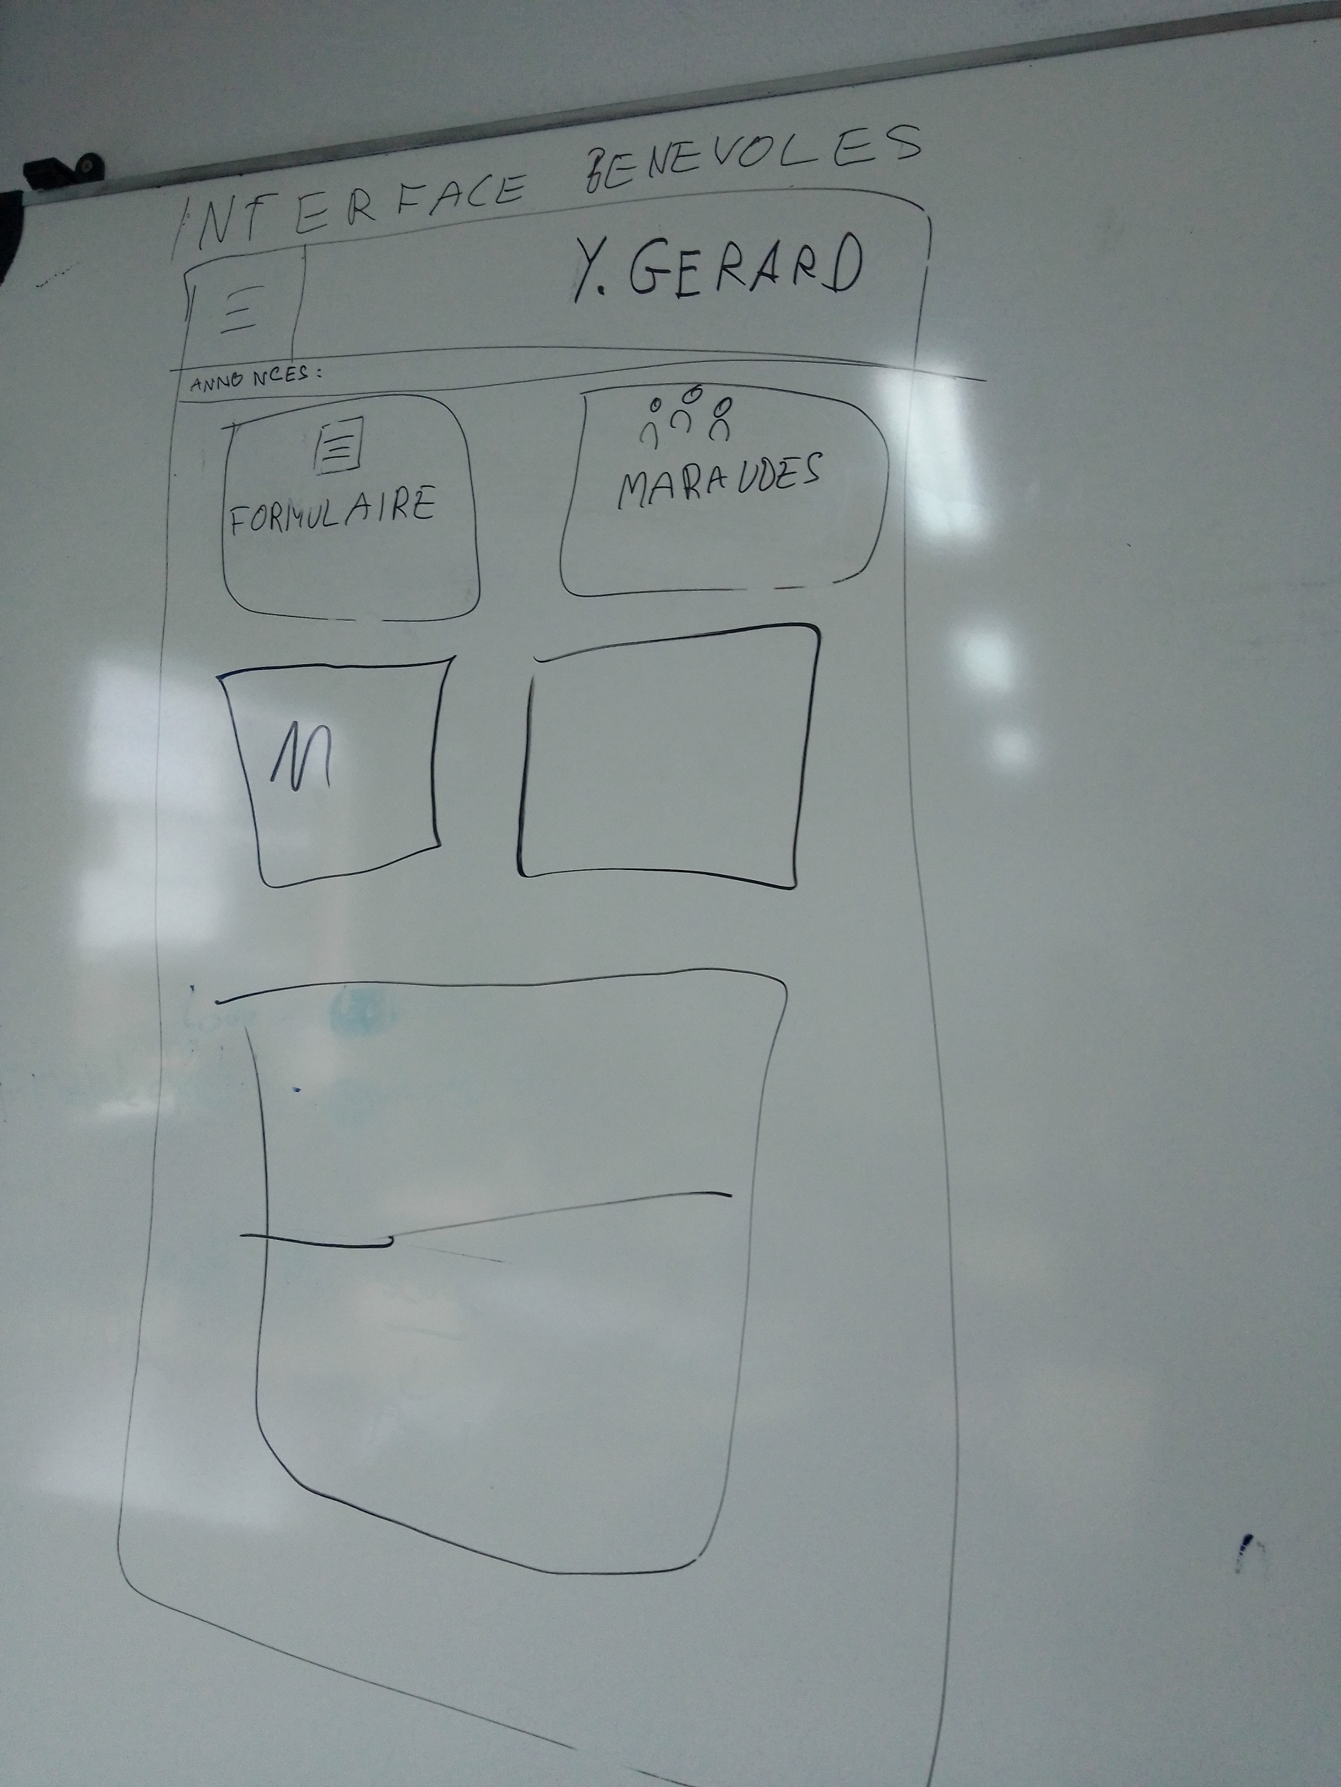
Interface de l’application pour les bénévoles

Slide 11
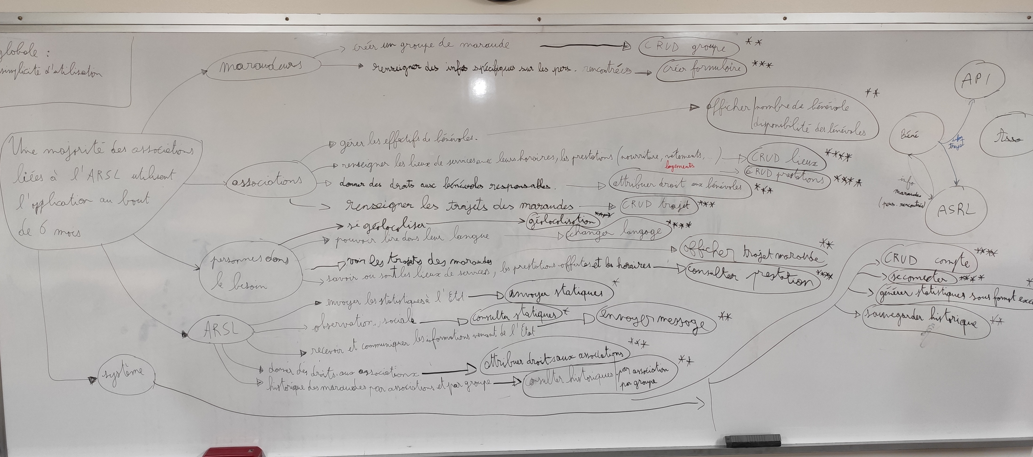
Impact Mapping

Slide 12
Des questions pour vous !

Slide 13
1) Est-ce qu’un bénévole peut appartenir à plusieurs associations ?

Slide 14
2) Pour pouvoir connaître la position et les trajets effectués par les maraudeurs, nous avons envisagé d’enregistrer leur position GPS (de leur téléphone) toutes les 10-15 secondes Cela vous pose t-il un problème, du moment que ces données sont enregistrées de manière sécurisée ?

Slide 15
3) Quels sont les lieux d’accueils de jour et de prestations sur Limoges ?

